Slide 1
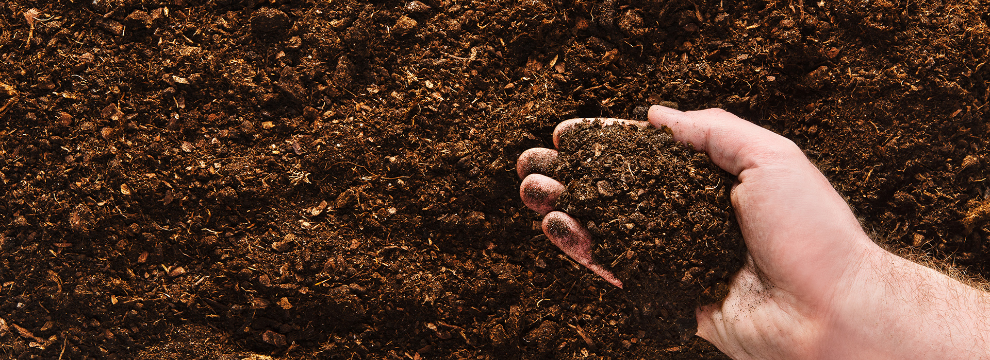
Trabajo Práctico Física de Suelos Agronomía 2023

Slide 2
Objetivos
Que el alumno reconozca la terminología adecuada en el estudio de los propiedades físicas del suelo.
Que el alumno conozca las propiedades físicas, su importancia y realiza los cálculos numéricos para determinar e interpretar su significado.
Que el alumno sea capaz de reconocer el impacto de la actividad agropecuaria sobre las propiedades físicas del suelo.

Slide 3
Textura de suelo
En función del análisis granulométrico de cuatro muestras simples perturbadas de un perfil de suelo, determine la clase textural de cada horizonte trabajando con el triángulo textural:
Análisis granulométrico | Profundidad cm
 | 0-18 | 18-32 | 32-60 | 60-90
Arcilla % (a) | 22,3 | 33 | 5,6 | 10,8
Limo % (L) | 44,5 | 62,5 | 8,2 | 42,6
Arena % (A) | 33,2 | 4,4 | 86,2 | 47,2
Clase Textural

Slide 4
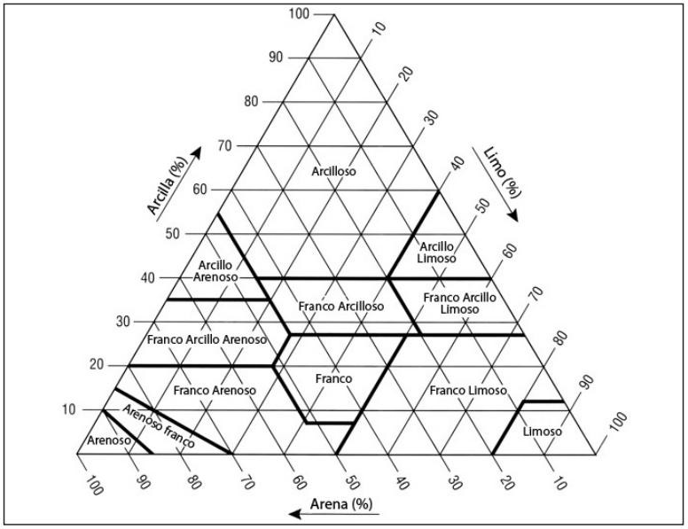
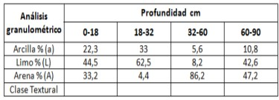

Slide 5
Densidad Aparente
Para determinar la DA de un suelo de textura franco limosa, se tomó muestras de suelo con un cilindro cuya masa es de 970 g y su volumen de 520 cm³. La masa del cilindro junto a la muestra de suelo húmedo es de 1780 g. El peso del agua retenida es de 105 g. La DR a considerar es 2,65 gr* cm⁻³.
Calcule DA y Pt.
Pt= ((DR-DA)/DP)*100
PM= Peso Muestra (gr) PC= Peso Cilindro (gr) H= Humedad (gr)
DR= Densidad Real (gr* cm-3)
DA = Densidad Aparente (gr* cm-3)
Mss= Masa del suelo seco (gr)
Vol= Volumen (cm-3)
Pt = Porosidad Total (%)

Slide 6
Aplicaciones de Densidad Aparente
Calcule qué cantidad de fósforo (P) disponible, expresado en kg ha⁻¹, corresponde a dos suelos en estudio. Uno de ellos tiene un contenido de P de 8 ppm y el otro posee 17 ppm, ambos en los primeros 10 cm de profundidad. Considerar una DA de 1,23 gr*cm⁻³ para los dos suelos.
PCA= DA*prof*10000
PCA= Peso Capa Arable (t ha⁻¹) DA= Densidad Aparente (t/m³)
Prof= profundidad de suelo considerada (m)
Factor conversión a ha= 10000 m² ha⁻¹
Tener en cuenta que: 1 ppm= 1gr en 1Tn de suelo

Slide 7
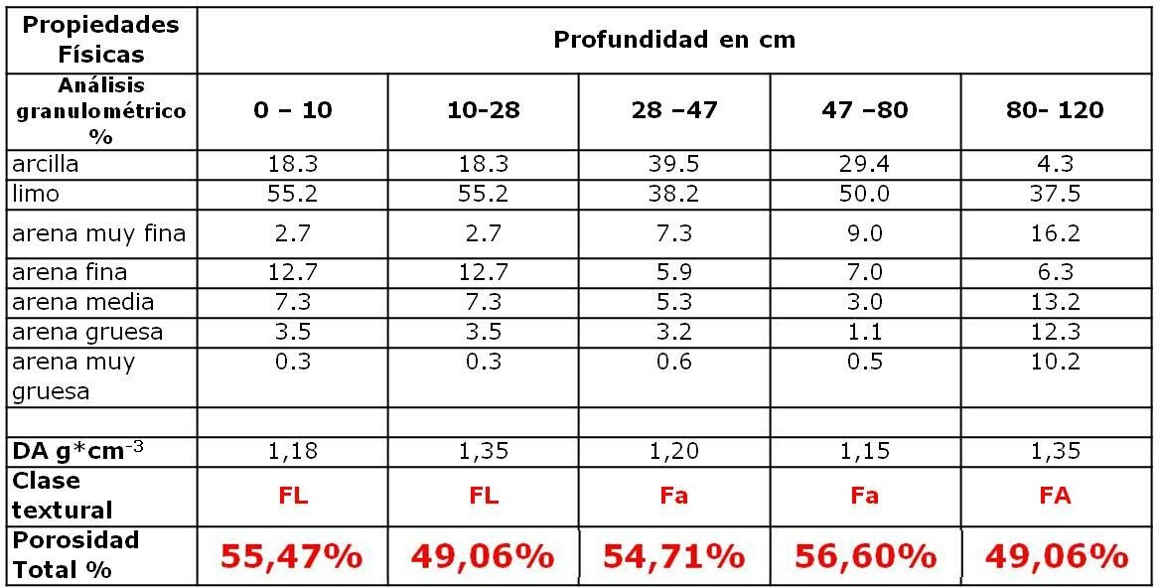
Porosidad
Determine la clase textural de cada horizonte para el perfil estudiado. En el caso de arena, es necesario sumar las distintas fracciones de arena e interpretarlas como un solo valor.
Calcule la porosidad total para cada uno de los horizontes del cuadro. Use el valor de 2,65 g*cm⁻³ de DR.
En base a los datos, puede inferir alguna limitación física para el normal desarrollo de un
cultivo?
Pt= Porosidad Total %
DR= Densidad Real (g/cm³)
Pt= ((DR-DA)/DP)*100
DA= Densidad Aparente (g/cm³)

Slide 8
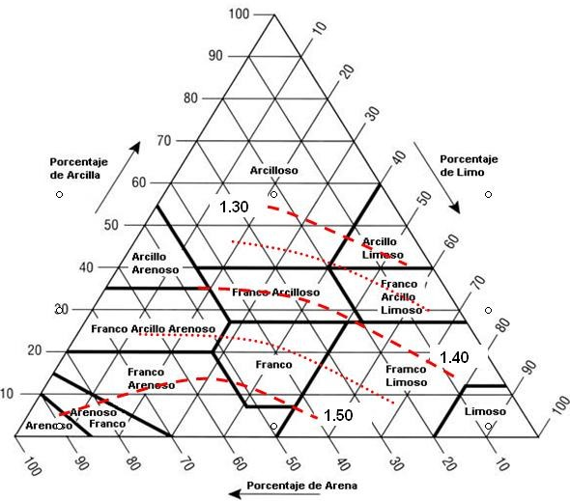

Slide 9
Aplicaciones de Densidad Aparente
Relación de Fases
Con la información aportada en el siguiente cuadro, represente gráficamente las fases sólida, líquida y gaseosa en función de la profundidad del suelo. Interprete el gráfico.
Horizontes | Arcilla | Arena | DA | DR | Pt. | H % | H | %Fase
 | % |  | Tn.m⁻³ |  | % | g/100g | %V | sólida | liquida | gaseosa
0-15 A | 24 | 46 | 1.25 | 2.65 | 52,8 | 10.4 | 13
 |  |  |  |  |  |  |  | 47,2 | 13 | 39,8
15-30 AB | 25 | 33 | 1.40 | 2.65 | 47,2 | 16.1 | 22,5
 |  |  |  |  |  |  |  | 52,8 | 22,5 | 24,7
30-60 Bw | 24 | 46 | 1.30 | 2.65 | 50,9 | 17.0 | 22,1
 |  |  |  |  |  |  |  | 49,1 | 22,1 | 28,8

Slide 10
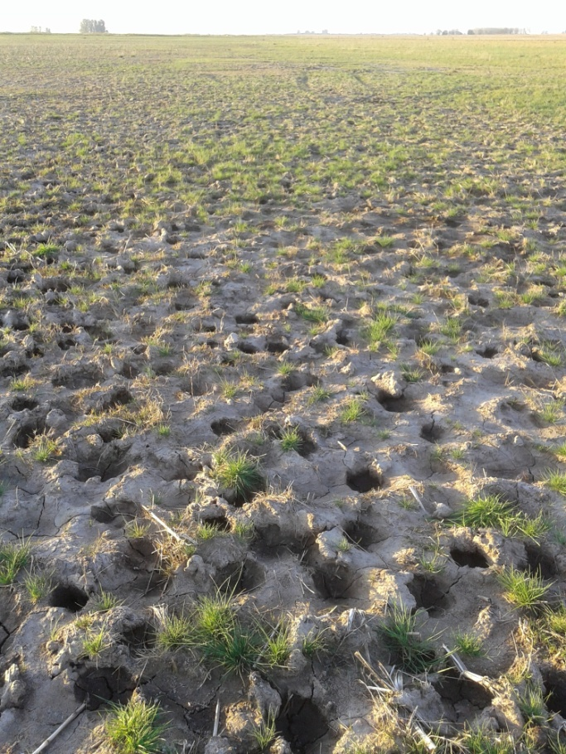
Análisis de Casos de Estudio
Caso 1: Sistemas de Pastoreo
El estudio se realizó en el Instituto de Investigación Animal del Chaco Semiárido (IIACS), Leales, Tucumán, sobre un suelo Franco Limoso.
Un módulo experimental se denominó Cría Pastoril (CrP) y se basó en una alimentación netamente pastoril y niveles de carga animal moderada (0,6 vacas/ha/año).
Otro módulo se denominó de Cría Intensiva (CrI), el cual tuvo como objetivo evaluar alternativas de manejo no tradicionales para los sistemas de cría que permitan incrementar la producción. Se implementó un sistema de alimentación pastoril con apoyo de silaje de maíz como suplemento alimenticio para las vacas, y una carga animal objetivo elevada (1,7 vacas/ha/año).
Tratamiento | 0-5 cm | 5-10 cm
CrP | 1,22 | 1,28
CrI | 1,30 | 1,32
Valores de DA (t/m³) en dos profundidades para cada tratamiento
Relacione el impacto del manejo realizado en los diferentes módulos de cría con los valores obtenidos de DA.
Es necesario tomar alguna medida respecto del manejo?
Foto: Dra. Marta Zubillaga

Slide 11
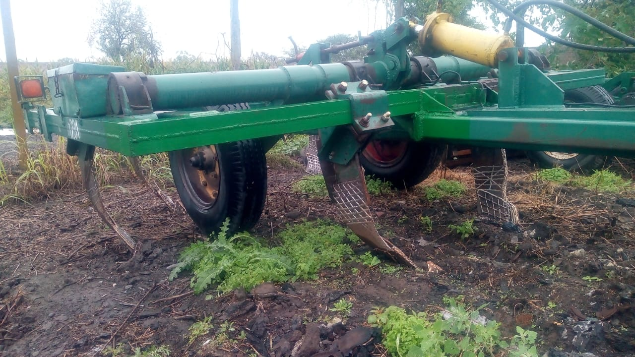
Caso 2: Uso de equipos descompactadores en Caña de Azúcar
En suelos cañeros, ubicados en el departamento Cruz Alta (Subregión subhúmeda seca de la Llanura Chacopampeana), se realizó la evaluación de dos equipos de descompactación. Se determinó la DA en 3 profundidades (0-5, 5-10 y 10-20 cm), antes y después de las labores de cosecha.
Las herramientas utilizadas fueron: Cultivador integral (CI) y Cultivador de laminas curvas (CLC).
CI permite la realización de labores de descompactado (laboreo vertical) de suelo y abonado simultáneamente con rastrojos en superficie. CLC permite la realización de labores de descompactado (laboreo vertical) en las trochas con rastrojos en superficie a través de un sistema de cinceles curvos.
Cultivador integral (CI) Cultivador de laminas curvas (CLC).

Slide 12
La textura de estos suelos es franco limosa, se consideró como nivel limitante para un adecuado desarrollo radicular un valor de DA superior a 1,35 g/cm³.
Densidad real: 2,48 g/cm³
Se presentan los valores de DA obtenidos en los tratamientos descompactados (CI vs CLC) y no descompactado (Testigo) para las 3 profundidades consideradas (0-5 cm, 5-10 cm y 10-20 cm).
Tratamiento | Valores de DA g/cm ³ a diferentes profundidades (cm)
 | 0-5 | 5-10 | 10-20
CI | 1,12 A | 1,25 A | 1,31 A
CLC | 1,21 A | 1,31 B | 1,36 AB
Testigo | 1,23 A | 1,32 B | 1,39 B

Slide 13
